Slide 1
基于Azure认知服务的
图像分类
队伍：仪科19
2019.11.24

Slide 2
01
01
项目背景
02
02
图像爬取
03
03
Custom Vision处理
04
04
Tensorflow与OpenCV处理
05
05
后续设想
06
06
结论

Slide 3

项目背景

Slide 4
今天，每个使用互联网的人都受益于开源软件。相对于专有软件，在某些时候人们更倾向于使用开源软件。开源软件和开源社区为人们提供了更好的生活。
如今，开源思想已经不局限于“开放源代码”，开源进入了人们生活的方方面面，开源意味着分享，通过透明的方式和他人进行协作。
请围绕“开源”，“开源社区”以及相关话题，构思一个idea并实现它！

Slide 5

图像爬取

Slide 6

该部分分为主代码crawler.py以及想要分类的三个文件夹（用于存取爬取的图片）

Slide 7
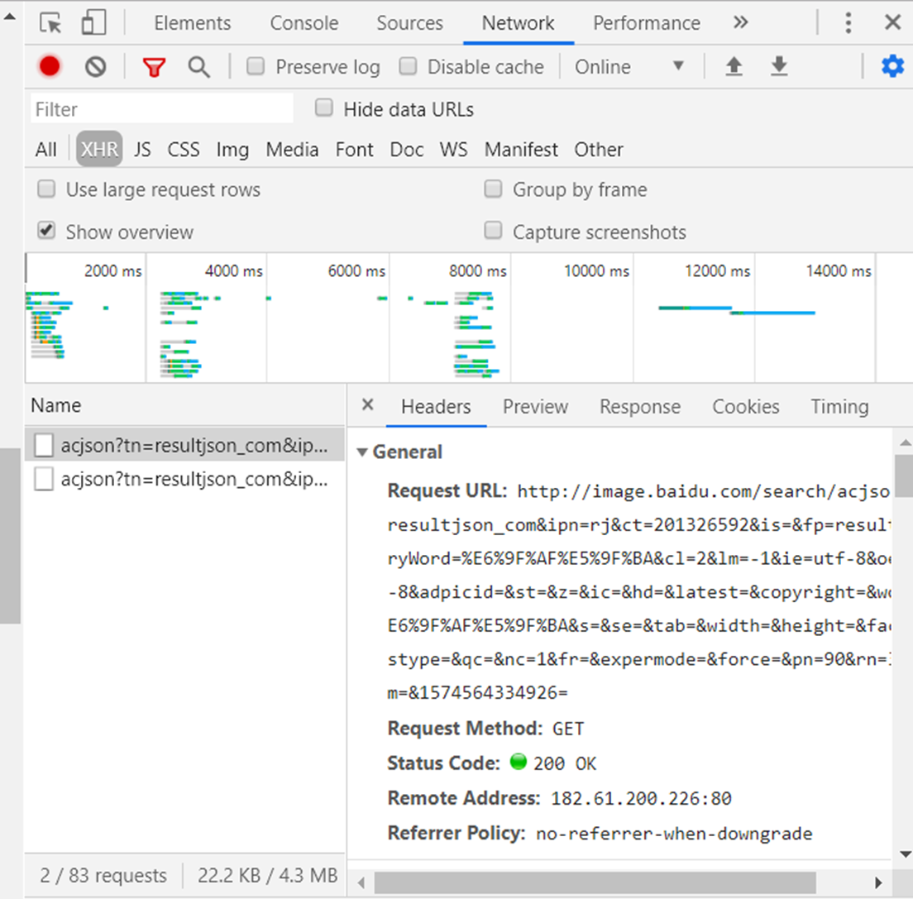
找寻网页的URL信息(以Google Chrome为例）

Slide 8
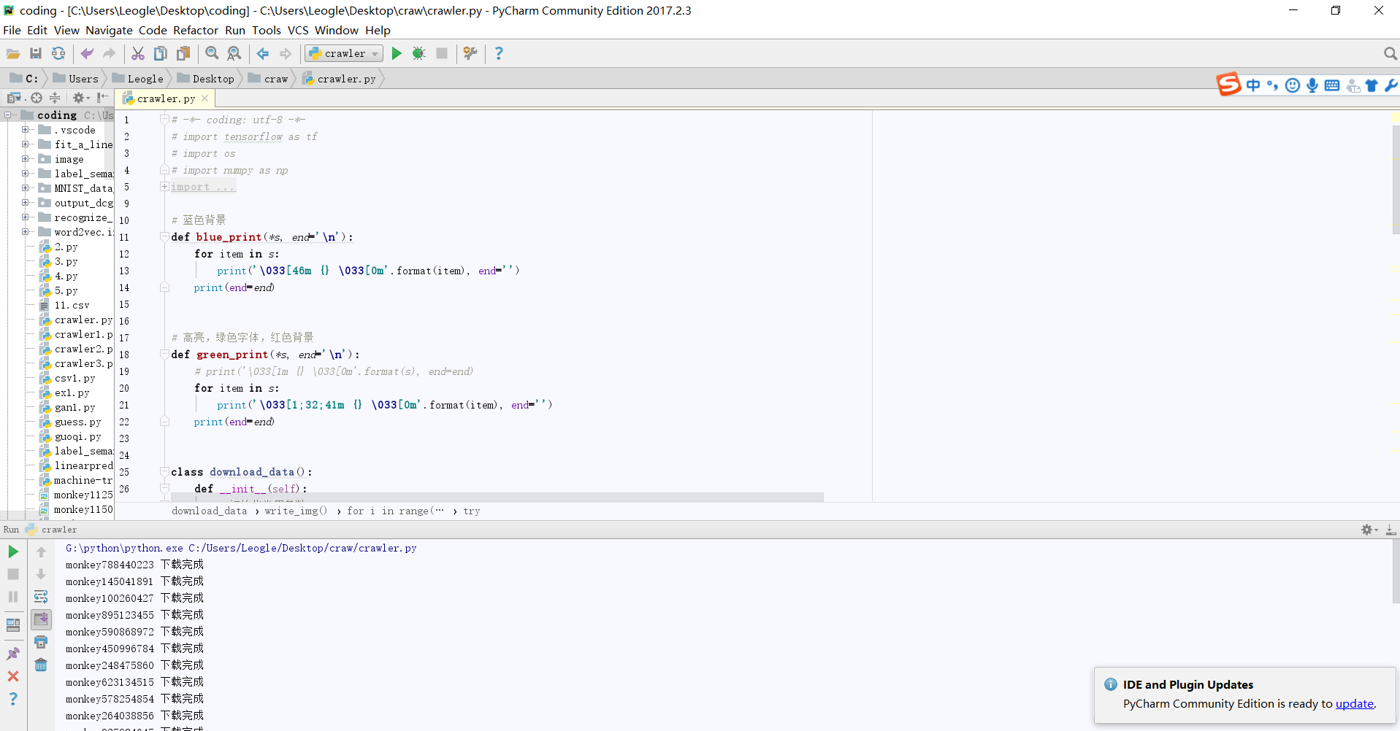
爬取图片并存取到对应文件夹

Slide 9

Custom Vision处理

Slide 10
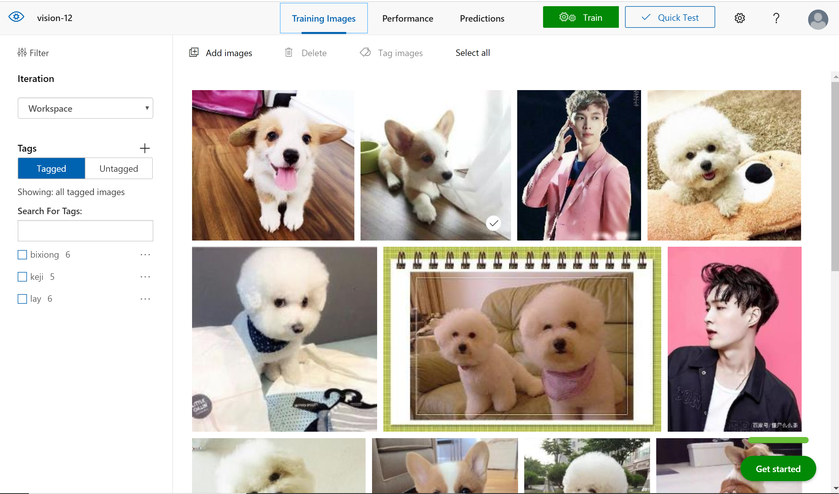
导入训练集图片并贴tag

Slide 11
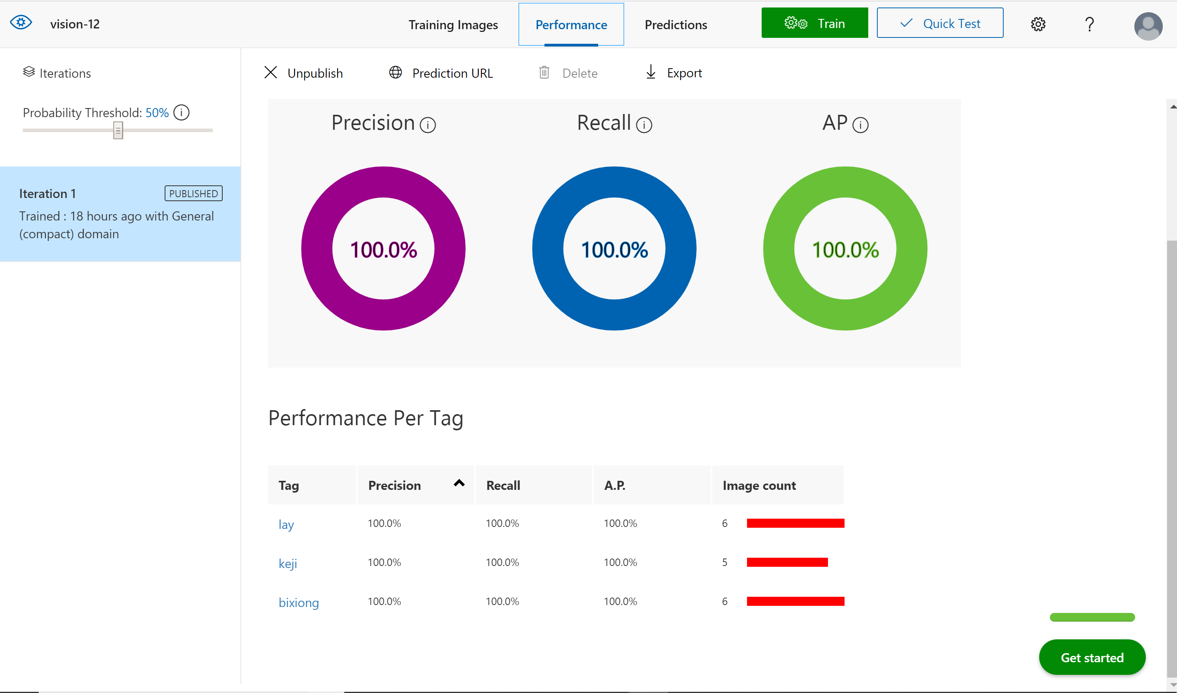
对模型进行训练，得到了精确度、召回率以及平均精度

Slide 12
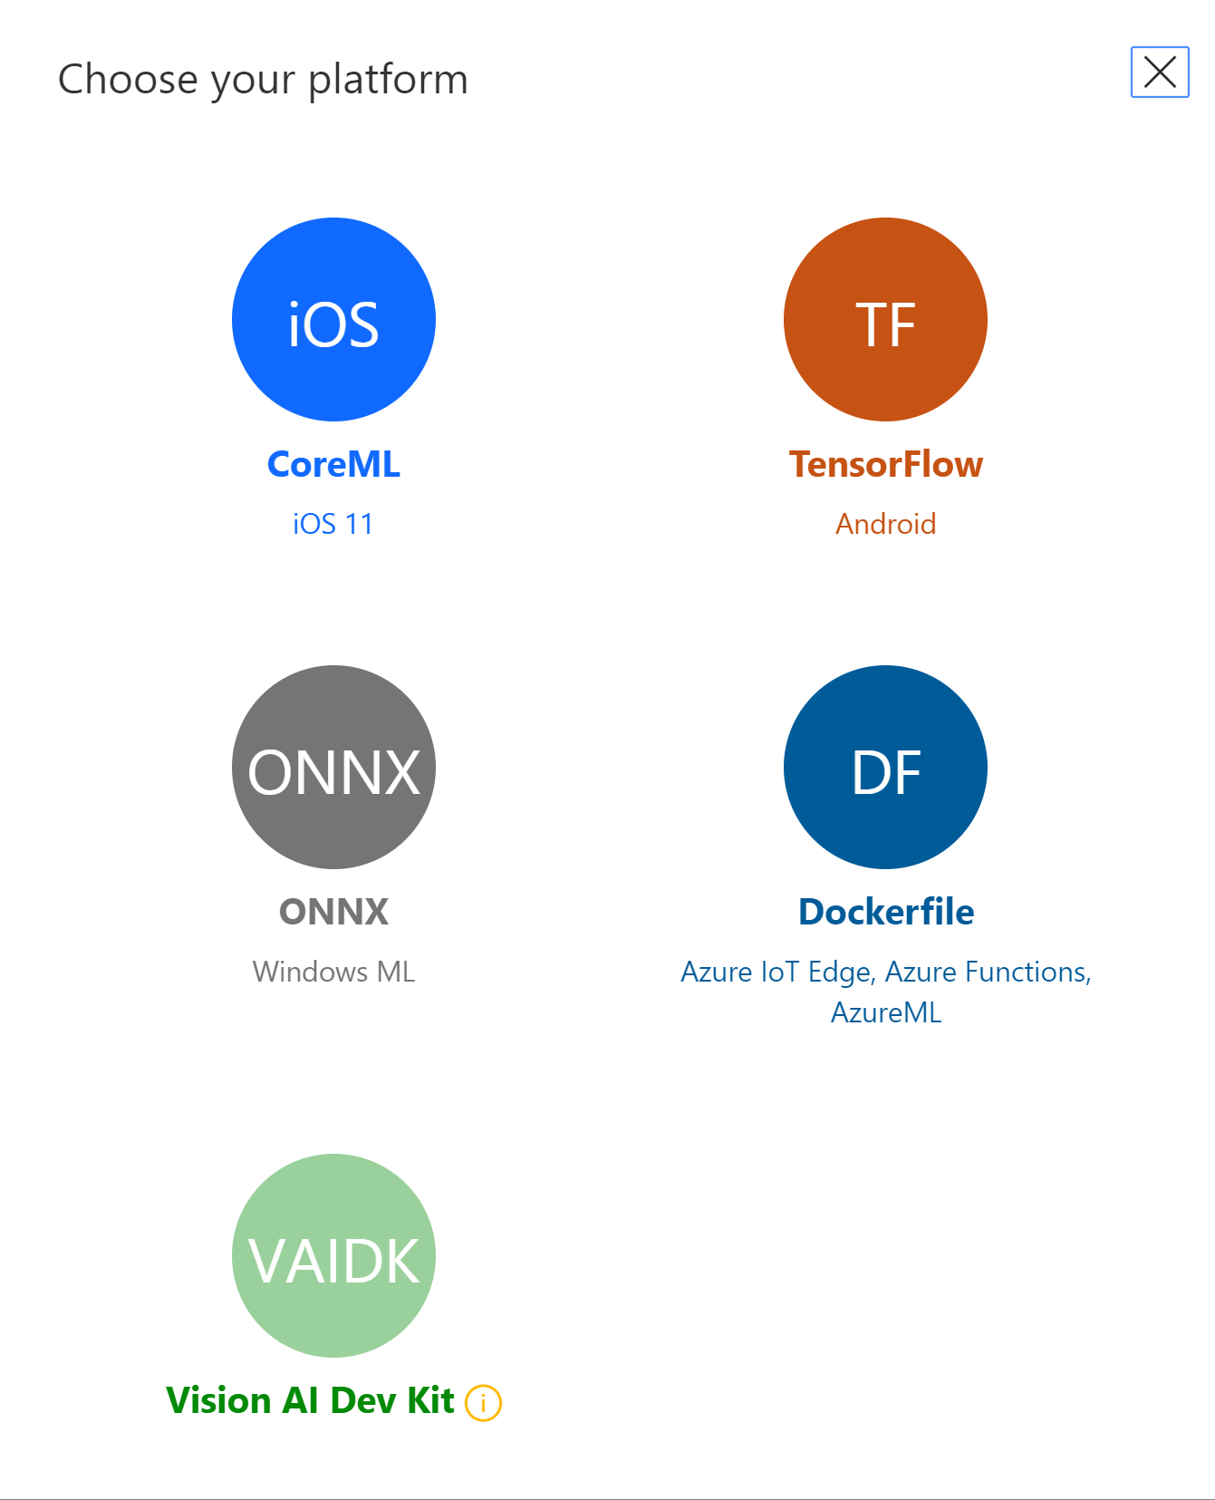
导出生成模型到多种平台

Slide 13

Tensorflow与OpenCV处理

Slide 14
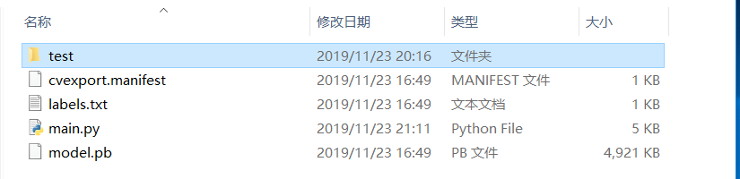
该部分包括上述步骤得到的model.pb, labels.txt以及cvexport.mainfest三个文件，测试图片文件夹test以主代码main.py。

Slide 15
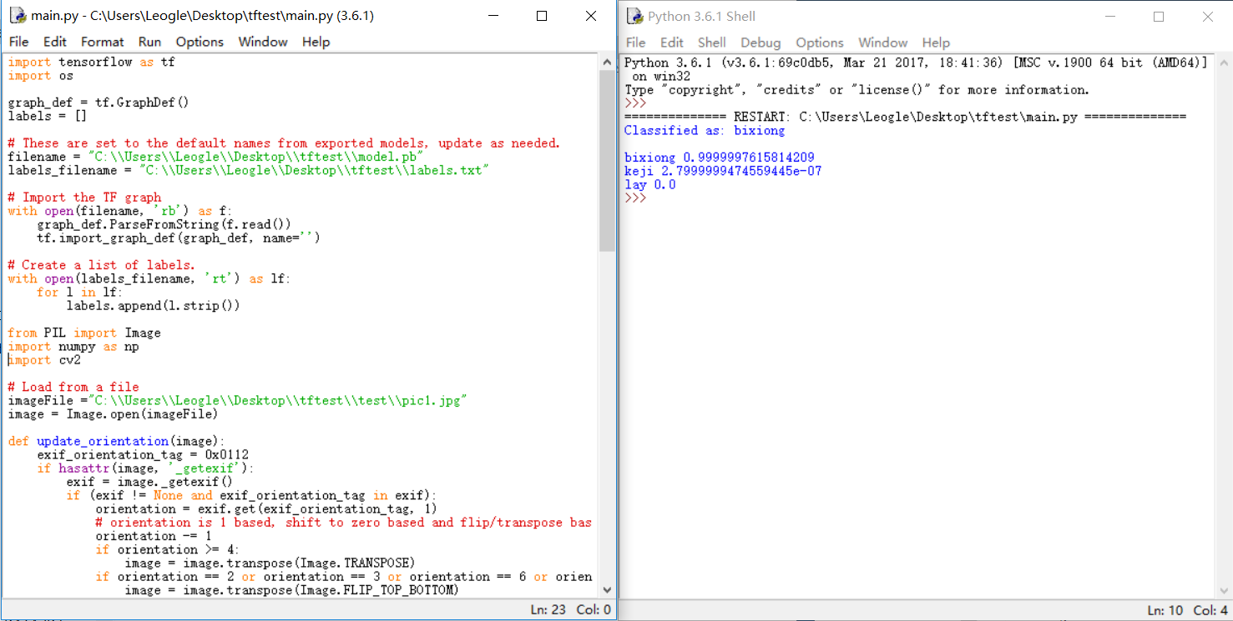
利用Tensorflow和OpenCV处理图片
并依据概率分类

Slide 16

后续设想

Slide 17
结合Azure SQL数据库，将过程中产生的有效数据及时存储到云端。
将Azure Custom Vision生成的模型导出为其他的类型，比如Tensorflow Lite进而移植到安卓等移动端。
优化现有的技术，比如在爬虫阶段更有针对性的爬取图片，或者提供更多的训练集给Azure Custom Vision以供训练。

Slide 18

结论
.

Slide 19
该项目主要实现了针对图片的分类的功能，应用了爬虫、机器学习等技术以及Azure Custom Vision等平台，分为爬取图片、custom vision生成模型以及图片分类三个部分。

Slide 20
感谢观看！

